Slide 1
EXAMEN FÍSICO PARTICULAR DEL SISTEMA NERVIOSO. TAXIA, PRAXIA, MOTILIDAD, TONO Y TROFISMO, REFLECTIVIDAD, SENSIBILIDAD
INTRODUCCIÓN A LA CLÍNICA
PP: Dr ERNESTO RAMON CONYEDO VERGEL
Esp MGI, Msc Urgencias Médicas
Categoría Docente Asistente

Slide 2
OBJETIVOS
Examinar físicamente al individuo sano, teniendo en cuenta las características particulares de las técnicas a utilizar, de los elementos a explorar y de la metódica a seguir en el examen físico del Sistema Nervioso Central.
Describir las técnicas utilizadas y las características de los diferentes elementos explorados en el examen físico del Sistema Nervioso Central de un adulto normal.
Saber registrar cada uno de los datos recogidos en el examen físico practicado.

Slide 3
TAXIA
CONCEPTO
Sinónimo de coordinación combinación de contracciones de los músculos agonistas, antagonistas y sinérgicos que tiene por objeto lograr movimientos voluntarios armónicos, coordinados y mesurados.

Slide 4
TÉCNICAS DE EXPLORACIÓN
Exploración de la coordinación estática
A. Maniobra de Romberg simple.
Ordene al sujeto que se pare con los pies juntos, que se mantenga en la actitud militar de “firme”. El médico a su lado, estará atento para que el individuo no pierda el equilibrio y se caiga. Observe si en esta posición él experimenta o no oscilaciones.
Indique ahora al sujeto que cierre los ojos. Observe entonces, si conserva su posición de equilibrio o si por el contrario su cuerpo oscila y tiene tendencia a caer (fig. 14.3a). En este caso se dice que presenta el signo de Romberg. Este signo solo se puede admitir como positivo cuando se produzca una pérdida real del equilibrio con la consiguiente separación de los pies.

Slide 5
TÉCNICAS DE EXPLORACIÓN
B. Maniobra de Romberg sensibilizada.
Se realiza solo si la maniobra de Romberg simple es negativa
Ordene al sujeto se pare con un pie delante del otro (fig.14.3b) y que trate de mantener el equilibrio. Puede ayudarse con los brazos extendidos hacia los lados. También puede hacerse con una pierna elevada hasta la altura de la rodilla de la otra, formando una especie de número cuatro.
Luego, se le indica cerrar los ojos y observe si se sigue manteniendo el equilibrio o si el cuerpo oscila y tiende a caer.

Slide 6
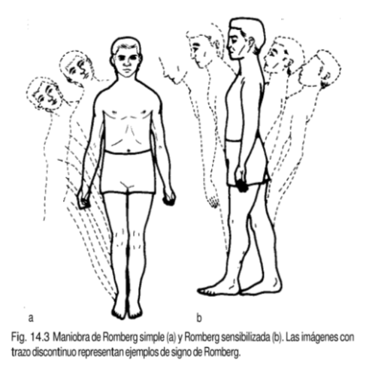

Slide 7
EXPLORACIÓN DE LA COORDINACIÓN DINÁMICA
Todas las siguientes pruebas se hacen primero con los ojos abiertos y seguidamente, con los ojos cerrados, trate de hacerle una demostración de su ejecución.
Prueba del dedo-dedo o dedo-pulgar. Consiste en tocar la punta del pulgar con la punta de cada uno de los otros dedos sucesiva y rápidamente, primero con una mano y después con la otra.
Prueba del índice-índice. Se le pide a la persona que abra los brazos con los dedos índices extendidos y que después los cierre delante, procurando que las puntas de los dedos índices se toquen.

Slide 8
EXPLORACIÓN DE LA COORDINACIÓN DINÁMICA
3. Prueba del índice-nariz. Se le indica al sujeto que, partiendo de la posición inicial de la maniobra anterior, toque la punta de su nariz.
4. Prueba de desviación del índice, de Bárány:
Sitúese a la distancia de un largo de brazo del examinado.
Pida a la persona que con su brazo extendido toque con su dedo índice, el del observador.
Después pídale que baje el brazo, y que con los ojos cerrados vuelva a tocar con su dedo índice el del observador quien, desde luego, habrá conservado la misma posición que tenía al comenzar la prueba.
Repita la maniobra con el otro brazo.

Slide 9
EXPLORACIÓN DE LA COORDINACIÓN DINÁMICA
5. Prueba del talón-rodilla. Se realiza con el sujeto acostado en decúbito dorsal, nunca de pie, se le invita a tocar, con el talón de un pie, la rodilla opuesta. Realiza de forma alternante con las dos piernas y lo más rápido posible, primeramente mirando y luego sin mirar (fig. 14.4).
6. Diadococinesia. Con el sujeto sentado y la palma de ambas manos descansando sobre los muslos, se le ordena que las manos roten simultáneamente para tocar los muslos con su cara palmar alternando con su cara dorsal, lo más rápido posible, primero con los ojos abiertos y después, cerrando los ojos.

Slide 10
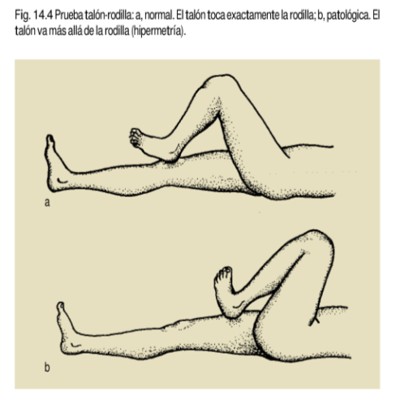

Slide 11
PRAXIA
Capacidad de realizar más o menos, automáticamente, ciertos movimientos sistemáticos habituales, para un fin determinado. Estos actos pueden ser transitivos o intransitivos. Los transitivos son aquellos que se ejecutan por medio, o con la intervención de objetos (peinarse, abrocharse o desabrocharse la camisa, hacer el lazo del cordón del zapato, encender un cigarrillo, cepillarse los dientes, etc.). Los intransitivos son los que no necesitan para su ejecución la intervención de ningún objeto, como el saludo militar, hacer la señal de la cruz, el saludo al público desde un escenario.

Slide 12
EXPLORACIÓN DE LA PRAXIA
1. Actos transitivos. Pídale a la persona que ejecute uno o varios de los actos que señalamos anteriormente, u otros de la misma categoría, como beber un vaso de agua.
2. Actos intransitivos. Dígale a la persona que realice actos intransitivos como los antes señalados, u otros de la misma categoría, como demostrar enojo o sacar la lengua.
3. Actos imitativos. Pídale al sujeto que imite los actos transitivos o intransitivos que usted realiza.

Slide 13
MOTILIDAD
Es una actividad muscular regida por el sistema nervioso central.
TÉCNICAS DE EXPLORACIÓN
Motilidad activa voluntaria: La motilidad activa voluntaria se explora pidiéndole al sujeto que realice con todas y cada una de las partes de su cuerpo todos los movimientos que correspondan a cada una de las articulaciones. La exploración de la motilidad activa voluntaria se completa con la determinación de la fuerza muscular segmentaria, para lo cual existen diversas maniobras.

Slide 14
La fuerza muscular segmentaria de cualquier parte de nuestro cuerpo se puede explorar pidiéndole al sujeto que realice un movimiento con dicha parte, y oponiéndose el examinador a ese movimiento (figs. 14.6, 14.7 y 14.8) constata en esa forma la fuerza con que el sujeto lo realiza, comprobando, además, si movimientos semejantes realizados con porciones de un lado del cuerpo, se hacen con la misma intensidad del lado opuesto.

Slide 15
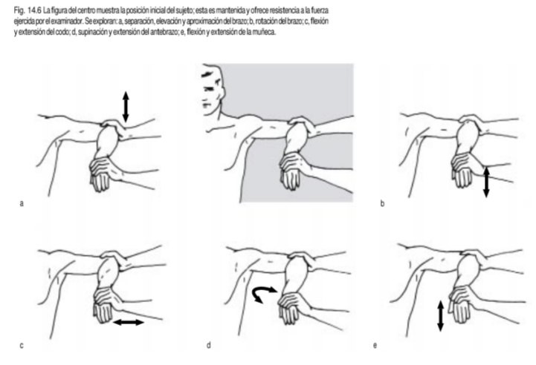

Slide 16
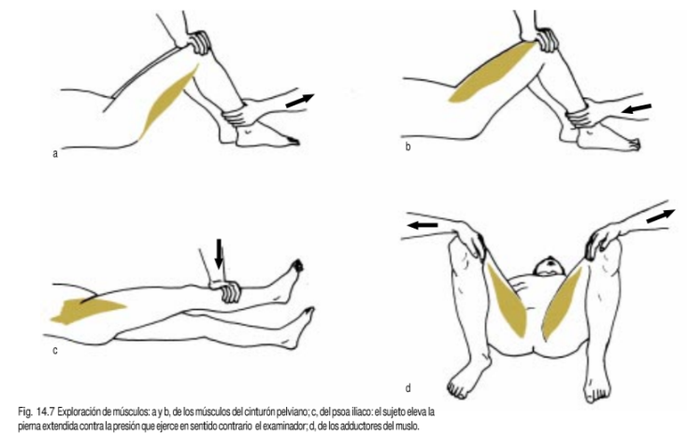

Slide 17
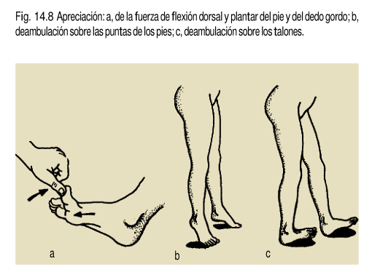

Slide 18
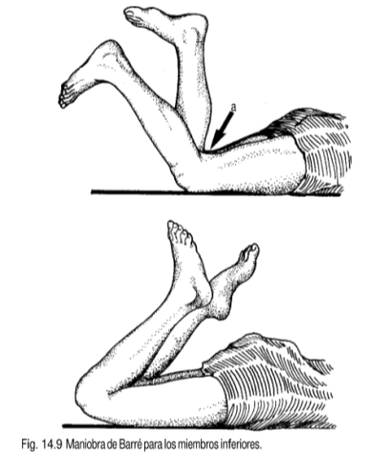
MANIOBRA DE BARRÉ.
(Para los miembros inferiores.)
Sujeto en decúbito prono, piernas formando ángulo recto con el muslo(o sea, perpendiculares a la superficie de la cama). Se le indica que las mantenga en esa posición tanto tiempo como pueda, recomendándole que no se toquen entre sí (fig. 14.9). Si uno de los miembros está afectado en su motilidad, caerá antes que el otro a veces lentamente o en forma brusca hasta alcanzar el plano de la cama.

Slide 19
MANIOBRA DE MINGAZZINI DE MIEMBROS INFERIORES
Se explora con el sujeto en decúbito supino. Se le ordena flexionar los muslos en un ángulo de 90° con relación al tronco y ambas piernas sin que se toquen las rodillas, también en un ángulo de 90°, con relación a los muslos. Se estimula al sujeto a que los mantenga en esa posición el mayor tiempo posible y se observa si un miembro cae primero que el otro, lo que es patológico.

Slide 20
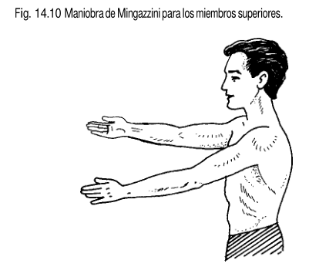
MANIOBRA DE MINGAZZINI DE MIEMBROS SUPERIORES
Se invita a la persona a que mantenga ambos miembros superiores extendidos con la cara dorsal de sus manos hacia arriba ojos cerrados. Cuando existe un déficit piramidal, se observa que, según la intensidad, primero hay pronación de la mano, luego va descendiendo esta, después el antebrazo y, finalmente, todo el miembro (fig. 14.10).

Slide 21
Motilidad activa involuntaria: Debe observarse, además, si existen o no, movimientos activos involuntarios, como tics, temblores, convulsiones, etc., que son patológicos.

Slide 22
TONO MUSCULAR
CONCEPTO
Puede definirse, pues, como la involuntaria tensión permanente del músculo que está voluntariamente relajado.

Slide 23
TÉCNICAS DE EXPLORACIÓN
1. Inspección. Primero observaremos el aspecto y la actitud de las extremidades; si las masas musculares mantienen su aspecto y relieve normal o si el relieve está aumentado o disminuido
2. Palpación. Deben examinarse durante esta maniobra todos los músculos del cuerpo, debe tenerse en cuenta que el grado “normal” de consistencia o dureza.

Slide 24
TÉCNICAS DE EXPLORACIÓN
3. Resistencia de los músculos a la manipulación o movimiento pasivo. Este es el procedimiento de elección para la exploración del tono muscular. Para realizarlo pedimos al sujeto que trate de mantener la mayor relajación muscular posible, tomamos una a una sus extremidades y realizamos con ella todos y cada uno de los posibles movimientos de las articulaciones.

Slide 25
MANIOBRAS EN BUSCA DE HIPERTONÍA POR IRRITACIÓN MENÍNGEA.
Maniobras de Kernig
1. Estando el sujeto acostado en decúbito supino, se le hace flexionar el cuerpo hasta sentarlo, levantándolo pasivamente, con el antebrazo y la mano del examinador por detrás y por debajo de los hombros, mientras pone su atención en lo que sucede en los miembros inferiores. Si la maniobra es negativa, los miembros inferiores no se flexionan. Si la maniobra es positiva, es decir, hay signo de Kernig, al realizarla los muslos se flexionan sobre la pelvis y las piernas sobre el muslo(fig.14.11)

Slide 26
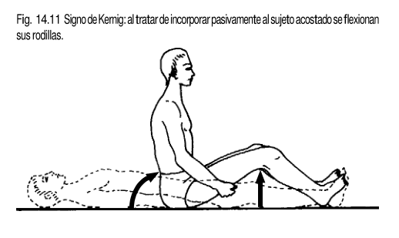

Slide 27
Maniobras de Kernig
2. Maniobra de Kernig inferior. Se investiga también el signo de Kernig con el sujeto en de cúbito supino y se le levanta lentamente un miembro inferior (en flexión sobre la cadera) en forma análoga a la maniobra de Lassègue. Cuando el miembro se ha elevado a una cierta altura, existe signo de Kernig, si se produce una flexión en la articulación de la rodilla, que se hace invencible y a veces dolorosa(fig. 14.12).

Slide 28
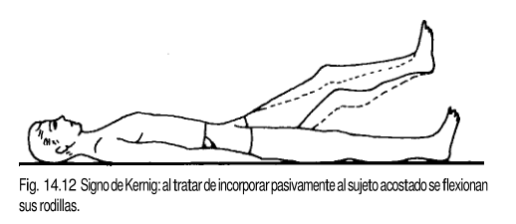

Slide 29
Maniobras de Brudzinski
El Brudzinski superior o signo de la nuca se fija una mano en el pecho del sujeto, para impedir que se le levante, mientras que la otra trata de flexionar la cabeza, y el explorador fija su atención en los miembros inferiores. Si existe el signo, los miembros inferiores se flexionan en la rodilla y en la cadera(fig. 14.13a).
2. El reflejo contralateral de Brudzinski consiste en lo siguiente: si se flexiona fuertemente un muslo sobre la pelvis, se observa que el miembro opuesto reproduce el movimiento(fig. 14.13b).

Slide 30
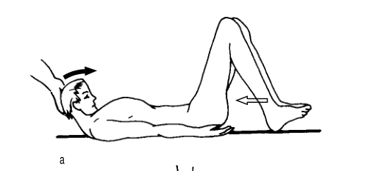
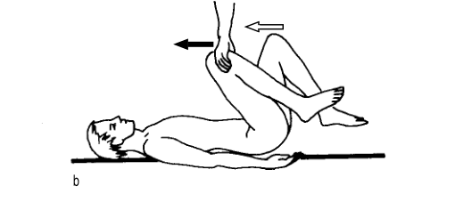

Slide 31
TROFISMO
La exploración del trofismo ha sido abordada a lo largo del examen físico, fundamentalmente de la piel y el sistema osteomioarticular. Las alteraciones del trofismo se explican en el Tomo 2.

Slide 32
REFLECTIVIDAD
CONCEPTO
Respuesta motriz o secretoria, independiente de la voluntad, provocada inmediatamente después de la aplicación de un estímulo sensitivo o sensorial, que puede ser o no consciente.

Slide 33
TÉCNICAS DE EXPLORACIÓN
Reflejos osteotendinosos o profundos
Reflejos osteotendinosos de la porción cefálica
1. Reflejos del orbicular de los párpados. Superciliar y nasopalpebral (fig. 14.16). Percutiendo la arcada superciliar y la raíz de la nariz estando el sujeto con los párpados entornados, se produce la contracción del orbicular de los párpados y por lo tanto, la oclusión palpebral bilateral (aunque se percuta de un solo lado). La respuesta es la extensión de la pierna.

Slide 34
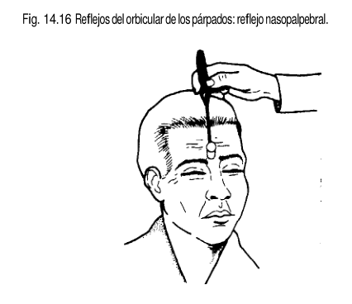

Slide 35
TÉCNICAS DE EXPLORACIÓN
2. Reflejo maseterino. El sujeto permanece con la boca entre abierta y en esa posición se percute con el martillo directamente el mentón o se coloca el índice de la mano izquierda transversalmente de bajo del labio inferior, bien apoyado contra la mandíbula, y se percute sobre él. También se puede introducir un depresor de lengua en la boca, apoyándose en la arcada dentaria inferior y percutir sobre él. La respuesta es la elevación de la mandíbula (fig. 14.17).

Slide 36
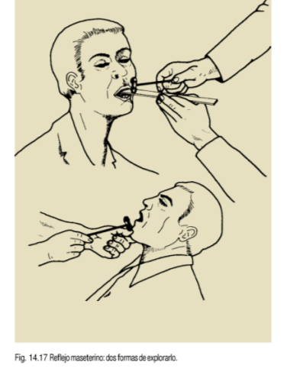

Slide 37
TÉCNICAS DE EXPLORACIÓN
Reflejos osteotendinosos de los miembros superiores:
1. Reflejo bicipital. Mantenga el antebrazo del sujeto en semiflexión y semisupinación, descansando sobre el suyo sostenido por el codo, o descansando sobre los muslos, si el sujeto está sentado, o sobre el tronco, si está acostado. El explorador apoya el pulgar de su mano libre sobre el tendón del bíceps del sujeto, en la fosa ante cubital y percute sobre la uña del pulgar, o sobre este, con la parte más fina del martillo percutor, si el mismo es de forma triangular. Se obtiene la flexión del antebrazo sobre el brazo (fig. 14.18).

Slide 38
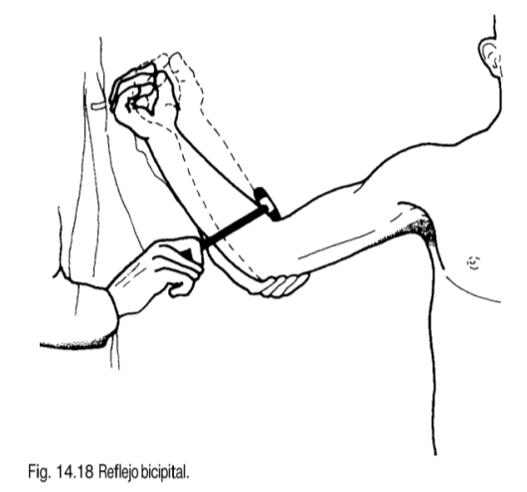

Slide 39
TÉCNICAS DE EXPLORACIÓN
2. Reflejo tricipital y olecraneano. Con una mano se toma el ante brazo del sujeto por el codo y se sostiene sobre su antebrazo, cruzando el tórax, colocado en ángulo recto con el brazo y se percute el tendón del tríceps (cuidando de no percutir el olécranon), preferiblemente con el lado más ancho del martillo. La respuesta es la extensión del antebrazo sobre el brazo (reflejo tricipital). Otra alternativa es que el antebrazo cuelgue libremente al lado del cuerpo, sosteniendo el brazo, en abducción de 90°(fig. 14.19).

Slide 40
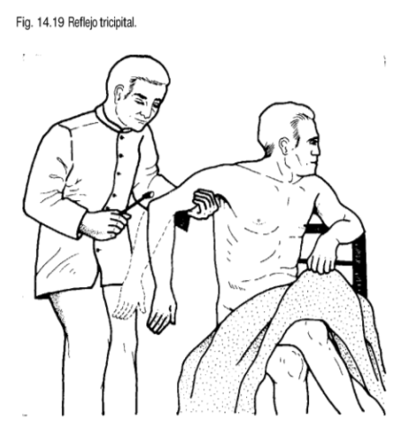

Slide 41
TÉCNICAS DE EXPLORACIÓN
3. Reflejo del supinador largo o braquiorradial. Se coloca el miembro superior con el antebrazo en semiflexión sobre el brazo, de manera que descanse por el borde cubital del ante brazo sobre la palma de la mano del explorador, o sobre las piernas del sujeto. Entonces se percute la apófisis estiloides del radio, por donde pasa el tendón del supinador largo. La respuesta principal es la flexión del antebrazo; la respuesta accesoria es una ligera supinación y flexión de los dedos (fig. 14.20).

Slide 42
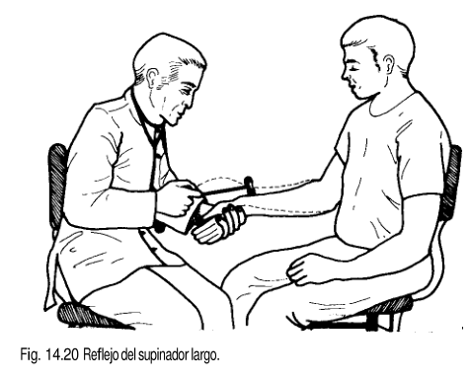

Slide 43
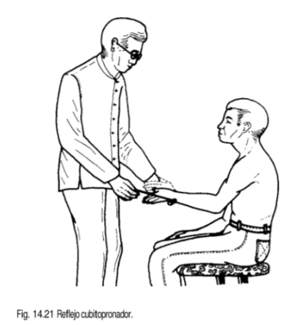
TÉCNICAS DE EXPLORACIÓN
4. Reflejo cubito pronador. Con el miembro superior en igual posición el médico percute ligeramente la apófisis estiloides del cúbito, de forma tangencial de arriba hacia abajo; la respuesta es la pronación. (fig. 14.21).

Slide 44
TÉCNICAS DE EXPLORACIÓN
5. Reflejo de los flexores de los dedos de la mano. El antebrazo en semiflexión y supinación con las últimas falanges de los dedos en ligera flexión (el pulgar en extensión). Puede procederse de dos formas: el examinador percute en el sujeto, los tendones flexores en el canal carpiano o por encima; o, por el contrario, coloca sus dedos del medio e índice sobre la superficie palmar de las últimas falanges de los tres o cuatro últimos dedos del sujeto y efectúa sobre ellos la percusión. La respuesta es la flexión de los cuatro últimos dedos. A veces se incluye la flexión del pulgar.

Slide 45
TÉCNICAS DE EXPLORACIÓN
Reflejos osteotendinosos de los miembros inferiores
1. Reflejo medio pubiano (Guillain y Alojouanine). Se debe colocar a la persona en decúbito dorsal con los muslos separados y las piernas algo flexionadas. Se percute entonces sobre las sínfisis pubiana. La respuesta es doble: una superior, que consiste en la contracción de los músculos abdominales, y otra inferior, que es la aproximación de ambos muslos, por la contracción de los adductores de ambos miembros.

Slide 46
TÉCNICAS DE EXPLORACIÓN
2. Reflejo rotuliano o patelar. Reflejo del cuádriceps. La técnica puede ser:
a) Sujeto sentado en una silla o sobre el borde de la cama, con los pies péndulos (fig.14.22). Se percute directamente sobre el tendón rotuliano. La respuesta es la extensión de la pierna.
b) Sujeto en cama (fig. 14.23). Se levantan ligeramente los miembros inferiores con una mano colocada debajo del hueco poplíteo, se consigue así una discreta flexión de la pierna sobre el muslo, quedando la rodilla en alto. Se percute el tendón rotuliano o tendón del cuádriceps. La respuesta es la extensión de la pierna.

Slide 47
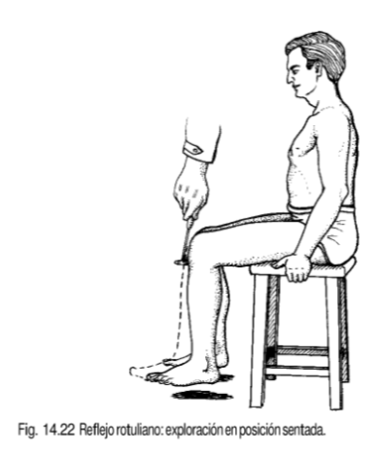
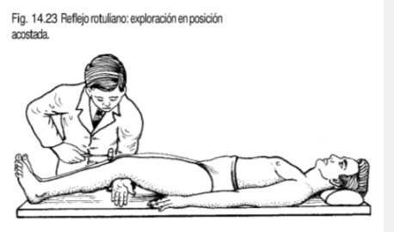

Slide 48
TÉCNICAS DE EXPLORACIÓN
3. Reflejo aquíleo. (fig. 14.24).
a) Sujeto sentado: miembros colgando sobre el borde de la cama, camilla o silla; se levanta ligeramente el pie con una mano y con la otra se percute el tendón de Aquiles
b) Sujeto puesto de rodillas sobre la cama, camilla o una silla, pies fuera del borde: se lleva ligeramente hacia delante la planta del pie y se percute sobre el tendón de Aquiles o tendón calcáneo.
c) Sujeto acostado: se coloca pasivamente el pie del miembro inferior a explorar, sobre el opuesto en semiflexión y abducción, descansando sobre su maléolo externo; con una mano se toma la planta del pie y se la lleva en ligera flexión; se percute el tendón. La respuesta es la extensión del pie.

Slide 49
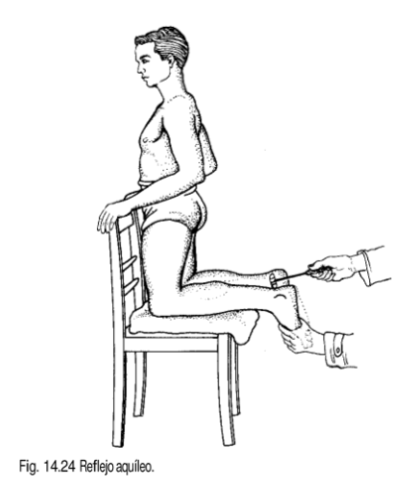

Slide 50
Maniobra de Jendrassik.
Cuando los reflejos mencionados, sobre todo el rotuliano, no se obtienen, se puede ensayar la maniobra de Jendrassik con el objeto de conseguir una mayor relajación muscular. Se le dice al sujeto que coloque los dedos de su mano izquierda formando garra hacia abajo en el hueco que constituyen los dedos de la mano derecha que deben formar garra hacia arriba, y que luego trate de tirar como si quisiera ver cuál mano tiene más fuerza. Mientras el sujeto tira con fuerza de sus manos se percute el tendón. A menudo, se obtiene así el reflejo que antes no se lograba(fig. 14.25).

Slide 51
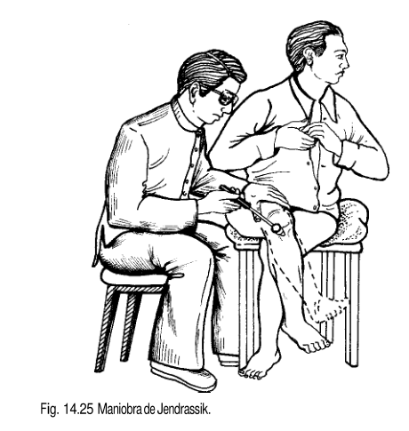

Slide 52
REFLEJOS CUTANEOMUCOSOS O SUPERFICIALES
1. Reflejo corneano y conjuntival. El estímulo de la córnea y de la conjuntiva bulbar con un pañuelo (punta de ángulo) o con un pequeño trozo de algodón, provocan la contracción del orbicular de los párpados. Es necesario introducir el algodón lateralmente desde fuera del campo visual del sujeto para suprimir el reflejo defensivo (fig. 14.26).
2. Reflejo faríngeo o nauseoso. Al excitar el velo del paladar o la pared posterior de la faringe (con un hisopo), se produce la contracción de los constrictores de la faringe, acompañada de náuseas.

Slide 53
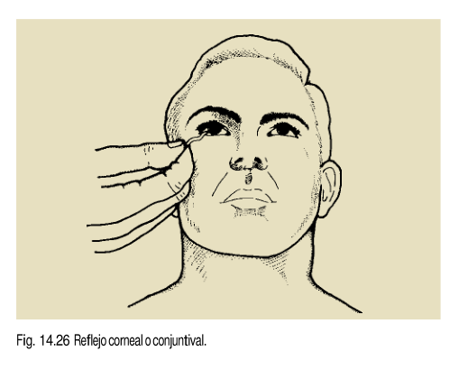

Slide 54
REFLEJOS CUTANEOMUCOSOS O SUPERFICIALES
3. Reflejos cutáneo abdominales. No se puede explorar en los sujetos obesos o de paredes flácidas. La persona debe estar en decúbito dorsal y con sus miembros inferiores ligeramente flexionados. En esta posición se le excita la zona abdominal con un alfiler. Existen tres zonas reflexógenas: cutaneoabdominal superior (o espigástrica), abdominal media (o umbilical) e inferior (o hipogástrica):
a) El reflejo cutaneoabdominal superior se busca excitando, suave y rápidamente, de dentro a fuera o de fuera adentro, la pared abdominal, siguiendo una línea paralela al reborde costal.

Slide 55
REFLEJOS CUTANEOMUCOSOS O SUPERFICIALES
b) El reflejo cutaneoabdominal medio se puede descubrir excitando en forma horizontal la pared abdominal, partiendo del ombligo (es decir, de dentro afuera) o de fuera adentro (llegando al ombligo).
c) El reflejo cutaneoabdominal inferior se investiga excitando la pared abdominal, sobre una línea paralela, por encima de la línea inguinal (puede ser de dentro a fuera o de fuera a dentro).

Slide 56
REFLEJOS CUTANEOMUCOSOS O SUPERFICIALES
4. Reflejo cremasteriano y reflejo homólogo en la mujer. Excitando en el hombre la cara interna del muslo, en su parte superior, o comprimiendo la masa de los adductores, se contrae el cremáster produciendo la elevación del testículo en la mujer la contracción del oblicuo mayor.
5. Reflejo cutaneoplantar. La excitación con la yema del dedo, un lápiz o un alfiler en la planta del pie, en su lado externo, medio o interno, con mucha ,ligera o muy escasa presión (según las circunstancias), provoca la flexión plantar de los dedos; es el reflejo plantar. (fig. 14.27)

Slide 57
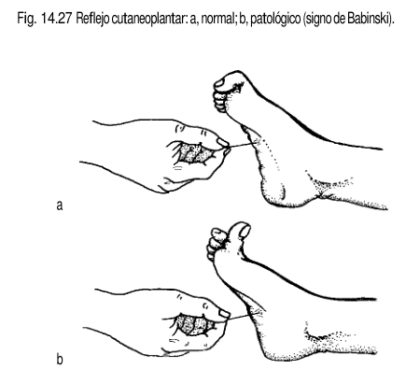

Slide 58
REFLEJOS CUTANEOMUCOSOS O SUPERFICIALES
6. Sucedáneos del Babinski.
a) Maniobra Oppenheim: se denomina así cuando se obtiene la extensión del dedo gordo presionando con el pulgar la cara interna de la tibia de arriba abajo (fig. 14.28).
b) Maniobra de Schäffer: la misma respuesta se logra comprimiendo el tendón de Aquiles(fig. 14.29).
c) Maniobra de Gordon: idéntica respuesta se obtiene comprimiendo las masas musculares de la pantorrilla (fig. 14.30).

Slide 59
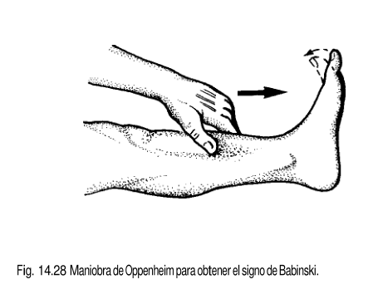

Slide 60
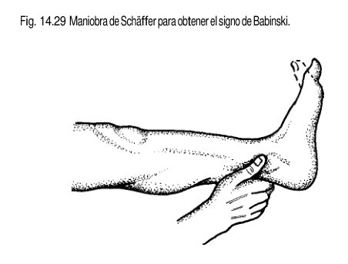

Slide 61
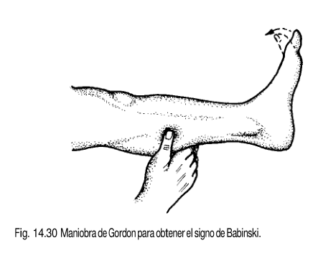

Slide 62
SENSIBILIDAD
CONCEPTO
Facultad de la corteza cerebral de reaccionar a los estímulos aportados a ella por las vías conductoras centrípetas, con un proceso de excitación que marcha paralelamente con un proceso psíquico.

Slide 63
TÉCNICAS DE EXPLORACIÓN
Exploración de la sensibilidad superficial
1. Sensibilidad táctil. Se utiliza para ello un trozo de algodón, un pincel, o la yema de los dedos. Se irán tocando sucesivamente, con uno de estos elementos, distintos puntos de la piel y también de las mucosas como la nasal, la bucal, etc., si es necesario. Se evitará ejercer presión sobre los puntos excitados; la excitación debe ser de simple contacto. Se tocará rápidamente dos o tres veces seguidas y se preguntará al sujeto, cuántas veces ha sido estimulado.

Slide 64
TÉCNICAS DE EXPLORACIÓN
2. Sensibilidad dolorosa. Se explora utilizando la punta de un alfiler o de una aguja o bien un algesiómetro. La técnica es semejante a la empleada para la exploración de la sensibilidad táctil.
3. Sensibilidad térmica. Para explorar la sensibilidad al frío y al calor se utilizan dos tubos de ensayos, uno que contenga agua bien caliente y el otro agua fría o trocitos de hielo.

Slide 65
TÉCNICAS DE EXPLORACIÓN
Exploración de la sensibilidad profunda
1. Exploración de la sensibilidad a la presión(barestesia) y de la apreciación de pesos (barognosia): hacer presión sobre puntos distintos del cuerpo, con la yema de un dedo, generalmente el índice, y preguntar al sujeto en qué punto se ha presionado más. La barognosia se explora mediante objetos de forma semejante y de distintos pesos, por ejemplo, pesos de diversos valores que se colocan sobre la mano del sujeto.

Slide 66
TÉCNICAS DE EXPLORACIÓN
2. Exploración de la sensibilidad vibratoria (palestesia). Se estudia con ayuda de un diapasón, se aplica inmediatamente por su pie sobre una superficie ósea, epífisis de los huesos largos. La persona, mantiene los ojos cerrados, percibe una sensación de trepidación o vibración sobre el hueso, mientras vibre el diapasón.

Slide 67
TÉCNICAS DE EXPLORACIÓN
3. Exploración del sentido de las actitudes segmentarias (batiestesia). Sin que el sujeto mire lo que va a realizar el explorador; se le mueve pasivamente, en distintas direcciones, una articulación cualquiera, y se le detiene en una determinada posición, preguntándole entonces en qué posición ha quedado colocada
4. Exploración de la sensibilidad dolorosa profunda, consiste en comprimir, con la mano, las masas musculares o en pellizcar los tendones accesibles, como el tendón de Aquiles, por ejemplo.

Slide 68
TÉCNICAS DE EXPLORACIÓN
5. Exploración de la estereognosia. Sin que el sujeto mire, se le coloca en la palma de la mano objetos comunes (una moneda, una llave, un lápiz, un alfiler, etc.), se le invita a que los estudie, desplazándolos entre sus dedos; después, deberá decir cuáles son sus caracteres: forma, tamaño, consistencia, etc., y luego, nombrarlos. Reconocer las citadas cualidades del objeto.

Slide 69
TÉCNICAS DE EXPLORACIÓN
Exploración de la sensibilidad visceral
Se realiza mediante la compresión del testículo, de la tráquea, del epigastrio, o de la mama. La sensibilidad de la vejiga se explora distendiéndola mediante el sondeo y la inyección de líquido en su interior.

Slide 70
EXPLORACIÓN FÍSICA
DE LOS PARES CRANEALES
NERVIO FACIAL:VII PAR

Slide 71
TÉCNICAS DE EXPLORACIÓN
Función motora
Observe desde el comienzo del examen físico si existe o no, desviación de una comisura labial al hablar o la salida de la saliva por un lado de la boca.
2. Ordene al sujeto que arrugue la frente(con esta maniobra exploramos el facial superior), que frunza el ceño, que cierre fuertemente los ojos, que se ría, que enseñe los dientes y que silbe y observe la simetría de los pliegues, de los surcos y de las comisuras labiales.
3. Pídale a la persona que proyecte los labios hacia adelante, mientras usted ejerce presión en contra con sus dedos.

Slide 72
TÉCNICAS DE EXPLORACIÓN
4. Pídale, además, que llene de aire la boca y pronuncie ambas mejillas. Presiónelas simultáneamente con sus dedos índices y note si se escapa el aire por uno de los lados de la boca.
5. Explore la fuerza de cierre de los párpados pidiendo al sujeto que mantenga los ojos fuertemente cerrados, mientras usted trata de abrirlos elevando los párpados con sus pulgares.

Slide 73
TÉCNICAS DE EXPLORACIÓN
Función sensorial
Se necesita tener preparado hisopos algodonados, frascos con azúcar (sabor dulce), sal común (salado), ácido cítrico o jugo de limón (ácido) y quinina (amargo), un papel o cuatro tarjetas donde estén escritos con letras grandes, los cuatro sabores primarios y un vaso con agua natural para enjuagarse la boca entre una gustación y otra.

Slide 74
TÉCNICAS DE EXPLORACIÓN
1. Tome un hisopo algodonado, muy ligeramente humedecido con una de las sustancias, para que el sabor no se corra, y aplíquelo sobre la parte anterior y media de una hemilengua, recordándole a la persona que mantenga la lengua afuera para evitar que cierre la boca, ya que la difusión de la sustancia puede permitir el gusto en el tercio posterior.
2. Ordénele que indique con un dedo a cuál de los sabores corresponde.
3. Pídale que se enjuague la boca.
4. Repita los pasos 1, 2 y 3 para cada sabor.
5. Explore de la misma forma la otra hemilengua.
6. Registre los resultados de la exploración.

Slide 75
NERVIO ESTATOACÚSTICO: VIII PAR
TÉCNICAS DE EXPLORACIÓN
Porción coclear
Examen otoscópico del oído. Para explorar la porción coclear se necesita estar equipado de un reloj (de tic-tac) y de un diapasón. Active el diapasón agarrándolo por su tallo y golpeando su porción final contra su mano u otra superficie. Sostenga el instrumento por su tallo para evitar amortiguar la vibración. Explore la agudeza auditiva, especialmente los sonidos de alta frecuencia. En un recinto a prueba de ruidos, ocluyendo uno de los conductos auditivos externos, se le habla a la persona en voz baja a cierta distancia, la que se va a cortando hasta que el sujeto nos oiga.

Slide 76
TÉCNICAS DE EXPLORACIÓN
1. Prueba de la voz cuchicheada:
a) Pida al sujeto que se cubra un oído con su mano. Párese ligeramente detrás de la persona, cercana al otro oído que quiere explorar.
b) Susurre o cuchichee unas pocas palabras y pida al sujeto que repita lo que usted ha dicho.
c) Repita la prueba en el otro oído.
2. Prueba del tic-tac del reloj:
a) Párese detrás de la persona. Instrúyala que se cubra el oído que no va a ser explorado.
b) Sostenga un reloj de tic-tac cerca del oído no cubierto. Pida al sujeto decir “Sí” cuando oiga el tic-tac y “No” cuando se vuelva inaudible. Mueva el reloj hasta que esté a 2 pies del oído.
c) Repita la prueba en el otro oído.

Slide 77
TÉCNICAS DE EXPLORACIÓN
3. Prueba de Weber:
a) Haga vibrar el diapasón y colóquelo sobre el vértice del cráneo.
b) Pregunte a la persona dónde siente el sonido y si lo oye en ambos oídos, pregúntele si lo siente más intenso en un oído que en otro. En los casos normales se oye de inmediato y por igual en ambos oídos, no hay lateralización del sonido (fig. 15.19).
c) Si el Weber está lateralizado, repita la prueba ocluyendo primero, el oído que se está explorando y después el otro.

Slide 79
TÉCNICAS DE EXPLORACIÓN
4. Prueba de Rinne:
a) Haga vibrar el diapasón y colóquelo sobre la apófisis mastoides del lado cuyo oído estamos explorando.
b) Pídale al sujeto que avise inmediatamente cuando deje de percibir el sonido(o el zumbido).
c) Al avisar, traslade el diapasón, que estará vibrando débilmente, frente al conducto auditivo externo.
d) Pregunte al sujeto si vuelve apercibir la vibración. Normalmente debe oírse de nuevo la vibración cuando el diapasón se coloca frente al conducto auditivo externo,

Slide 80
TÉCNICAS DE EXPLORACIÓN
5. Prueba de Schwabach. Mide la duración de la percepción ósea:
a) Coloque el diapasón en vibración sobre una de las apófisis mastoides y mida el tiempo durante el cual el sujeto percibe el sonido.
b) Mida el tiempo en la otra apófisis mastoides. El promedio normal de duración es de 18s; si dura menos se dice que está “acortada” y si dura más se dice que está “alargada”.
c) Adicionalmente puede repetir la prueba, sosteniendo el diapasón contra su propia mastoides y anotar su tiempo de conducción ósea, para compararlo con los del examinado, asumiendo que su audición es normal.

Slide 81
NERVIO O RAMA VESTIBULAR
TÉCNICAS DE EXPLORACIÓN
1. Inspección de la cara y de los movimientos oculares. Observaremos si espontáneamente o al realizar la visión horizontal o vertical hacia las posiciones extremas, aparece un movimiento espontáneo del ojo, caracterizado por una fase lenta y una fase contraria a la anterior, rápida, que da nombre a la dirección.( Nistagmo).

Slide 82
TÉCNICAS DE EXPLORACIÓN
2. Maniobra de Romberg. Descrita en el estudio de la taxia.
3. Prueba de desviación del índice, de Bárány:
4. Marcha. En los padecimientos vestibulares el sujeto adoptará una marcha zigzagueante, desviándose a uno u otro lado.
5. Estrella de Babinski. Si a una persona con afección vestibular se le vendan los ojos y se le ordena dar diez pasos hacia delante y diez pasos hacia atrás varias veces sucesivas, se verá cómo cada vez va desviándose de la línea inicial, siempre en el mismo sentido, como si estuviera caminando siguiendo los radios de una estrella, y pudiendo terminar de marchar completamente de espaldas a la dirección en que comenzó a caminar de frente(fig. 15.21).

Slide 84
NERVIOS GLOSOFARÍNGEO, NEUMOGÁSTRICO (VAGO) Y ACCESORIO
IX, X Y XI PARES

Slide 85
NERVIO GLOSOFARÍNGEO: IX PAR
TÉCNICAS DE EXPLORACIÓN
1. Fenómeno de Vernet:
a) Se pide al sujeto abrir bien la boca.
b) Se ordena decir “aaaa” mientras usted observa la pared posterior de la faringe. Normalmente se produce contracción de la pared posterior de la faringe, lo que no ocurre cuando el IX par está lesionado.
2. Reflejo faríngeo. A continuación toque un lado de la pared posterior de la faringe con un depresor de madera o aplicador. La respuesta normal es la contracción inmediata de la pared posterior de la faringe, con o sin náuseas.

Slide 86
TÉCNICAS DE EXPLORACIÓN
3. Exploración del gusto en el tercio posterior de la lengua. Se usa la misma técnica descrita antes para el VII par.
4. Exploración del reflejo del seno carotídeo. La presión cuidadosa no muy intensa ni prolongada sobre el seno carotídeo, produce normalmente disminución de la frecuencia del pulso, caída de la presión arterial, y si el reflejo es muy intenso, síncope y pérdida del conocimiento del sujeto.

Slide 87
NERVIO NEUMOGÁSTRICO (VAGO): X PAR
TÉCNICAS DE EXPLORACIÓN
1. Examen del velo del paladar y la úvula. Generalmente se aprovecha la exploración del fenómeno de Vernet para el IX par, ya que la técnica es la misma; lo que varía es la observación, que en lugar de centrar la atención en la pared posterior de la faringe, se observa la úvula y los dos velos, derecho e izquierdo, del paladar.
Cuando se ordena al paciente que con la boca abierta diga “aaaa”, normalmente se eleva el velo en toda su extensión y la úvula se mantiene en el centro.

Slide 88
TÉCNICAS DE EXPLORACIÓN
2. Exploración del reflejo faríngeo.
3. Exploración del reflejo del seno carotídeo.
4. Exploración del reflejo oculocardiaco. Con el sujeto acostado en decúbito supino y con sus ojos cerrados, se hace presión sobre los globos oculares con la yema de los dedos pulgares durante minutos. Previamente se ha tomado el pulso radial y se ha anotado su frecuencia. Después de la compresión ocular debe registrarse una bradicardia.
5. Examen de las cuerdas vocales mediante el laringoscopio. Observe si las dos cuerdas se mueven, si hay parálisis o paresia de una de las dos.

Slide 89
NERVIO ACCESORIO: XI PAR
TÉCNICAS DE EXPLORACIÓN
1. Se inspecciona la región cervical y la nuca, en busca de asimetría o flacidez de los músculos esternocleidomastoideo y trapecio y de atrofia o fasciculaciones de alguno de ellos.
2. Se palpan estos músculos para comprobar su tono o flacidez.
3. Se le ordena al sujeto que eleve ambos hombros, poniendo el examinador las manos sobre ellos y oponiéndose al movimiento, con el objeto de explorar la fuerza muscular segmentaria de cada trapecio.

Slide 90
TÉCNICAS DE EXPLORACIÓN
4. Se le ordena al sujeto rotar la cabeza, oponiéndose el examinador al movimiento, con una mano apoyada en el mentón de aquel y observando la fuerza muscular con que se pretende realizar el movimiento, y la contracción o no del músculo esternocleidomastoideo del lado opuesto.
5. Se le ordena al sujeto que flexione su cabeza sobre el pecho y se opone resistencia con una mano en el mentón a ese movimiento, la cabeza se desviará hacia el lado paralizado.

Slide 91
NERVIO HIPOGLOSO: XII PAR
TÉCNICAS DE EXPLORACIÓN
Trofismo y simetría de la lengua; fasciculaciones: se le ordena a la persona abrir la boca y se observa la lengua y si sus dos mitades son iguales y simétricas o si hay atrofia de alguna de sus dos mitades. Se observa, además, la existencia o no de fasciculaciones.
2. Posición de la lengua: se le ordena al sujeto que saque la lengua y se observa si la punta está en el centro o se desvía hacia un lado.
3. Fuerza muscular segmentaria: la fuerza muscular segmentaria de la lengua se explora ordenándole al sujeto que presione con la lengua una de las mejillas contra las cuales el examinador ha colocado sus dedos o mano por fuera.

Slide 92
ESTUDIO INDEPENDIENTE
GUÍA Y REGISTRO DE LA EXPLORACIÓN DEL SISTEMA NERVIOSO
GUÍA Y REGISTRO DE LA EXPLORACIÓNDE LOS PARES CRANEALES

Slide 93
BIBLIOGRAFIA
PROPEDÉUTICA CLÍNICA Y SEMIOLOGÍA MÉDICA,
Tomo 1; Raimundo Llanio Navarro y coautores, 2003;
Capítulo 14, pág. 154 - 180
Capítulo 15, pág.. 181 - 215

